Slide 1
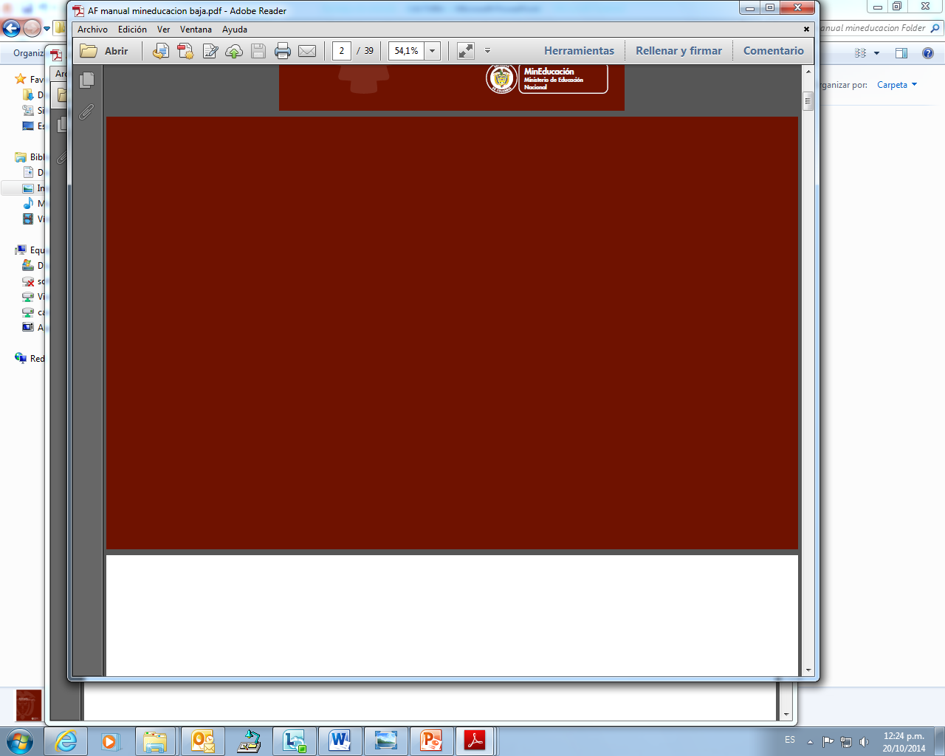



Unidad de Atencion al Ciudadano
INFORME DE SOLICITUDES DE ACCESO A LA INFORMACIÓN
Decreto 103 de 2015
Segundo Trimestre de 2015
Bogotá, julio 30 de 2015

Slide 2
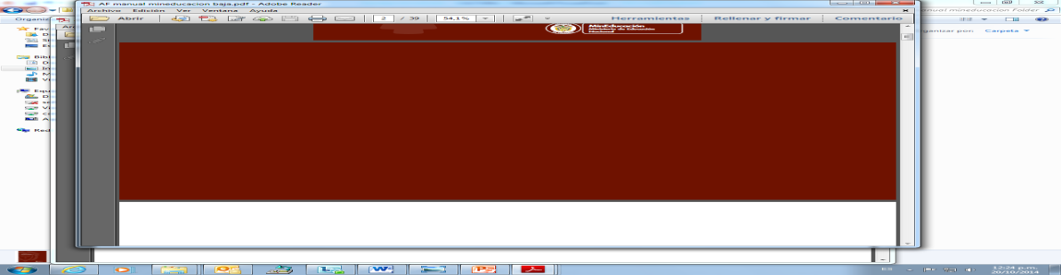
Derechos de petición de la información
Informe de solicitudes de acceso a información pública recibidas en el Ministerio de Educación Nacional - 2015
En cumplimiento de lo establecido en el decreto 103 del 20 de enero de 2015, por el cual se reglamenta parcialmente la Ley 1712 de 2014 y se dictan otras disposiciones, a continuación se presenta la información relacionada con las solicitudes de acceso a la información pública

Slide 3
Derechos de petición de la información
Durante el segundo trimestre de 2015 se han recibido 296 solicitudes de derechos de petición de información, de las cuales 295 fueron atendidas directamente por el Ministerio de Educación Nacional, y 1 solicitud restantes se traslado por competencia a otra entidade, ninguna solicitud fue negada.

Slide 4
Derechos de petición de la información
Para los meses de Abril a Junio de 2015 se refleja que el mes con mayor número de derechos de petición corresponde a mayo con un total de 177, seguido por el mes de Junio con un total de 104. Para un total de 296 en el segundo trimestre del año 2015

Slide 5

Derechos de petición de la información
Del segundo trimestre del año 2015 el mes con mayor número de derechos de petición de la información fue Mayo con un total de 177, seguido por Junio con un total de 104.
Se recibieron 296 derechos de petición de información. En los cuales la dependencia que mas recibió asignaciones fue la Dirección de Fomento Gestión Territorial con 210.

Slide 6
Unidad de Atencion al Ciudadano
Detalle de Derechos de Petición de Información
Segundo Trimestre 2015

